Slide 1

5
География
класс
Практическое занятие

Slide 2
Определение полушария, в котором располагается точка.
65°
55°
135°
140°
45°
10°
N
D
35°
15°
Пользуясь приведенными чертежами, определите, в каких полушариях расположены точки D и N.

Slide 3
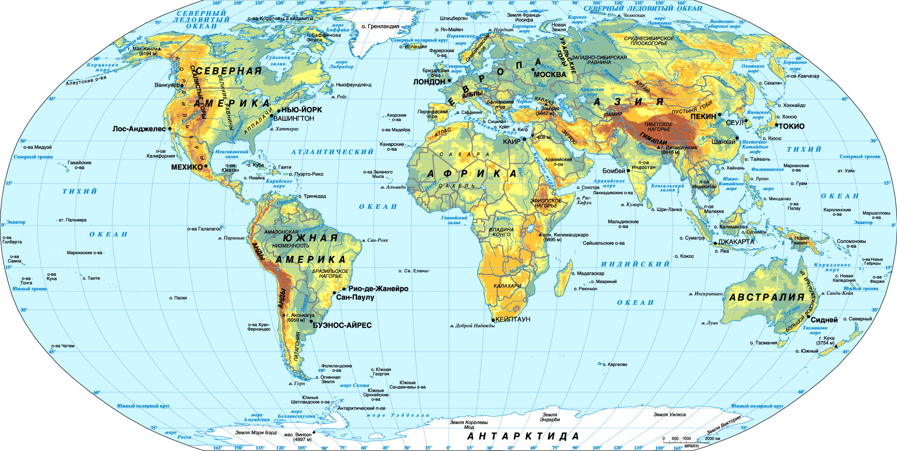
Северное полушарие
D
Западное полушарие
Восточное полушарие
N
Южное полушарие

Slide 4
Определение полушария, в котором располагается точка.
65°
55°
135°
140°
45°
10°
N
D
35°
15°
точка D по отношению к экватору расположена в северном полушарии, а по отношению
к нулевому меридиану в западном полушарии.
точка N по отношению к экватору расположена в южном полушарии, а по отношению
к нулевому меридиану в восточном полушарии.

Slide 5
Определение географических координат при помощи градусной сетки
На «Физической карте полушарий» или на «Физической карте мира» из учебного атласа для 5 класса определите:
Географические координаты городов Ташкент, Нью-Йорк, Канберра, Пекин,
Рио-де-Жанейро.

Slide 6
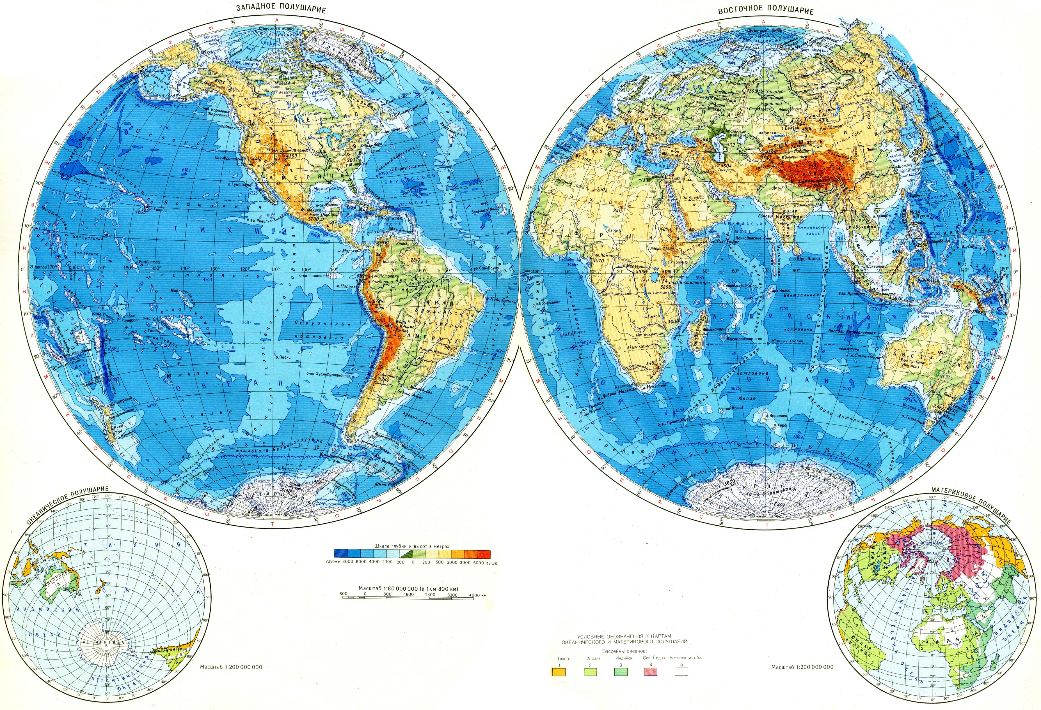

Slide 7
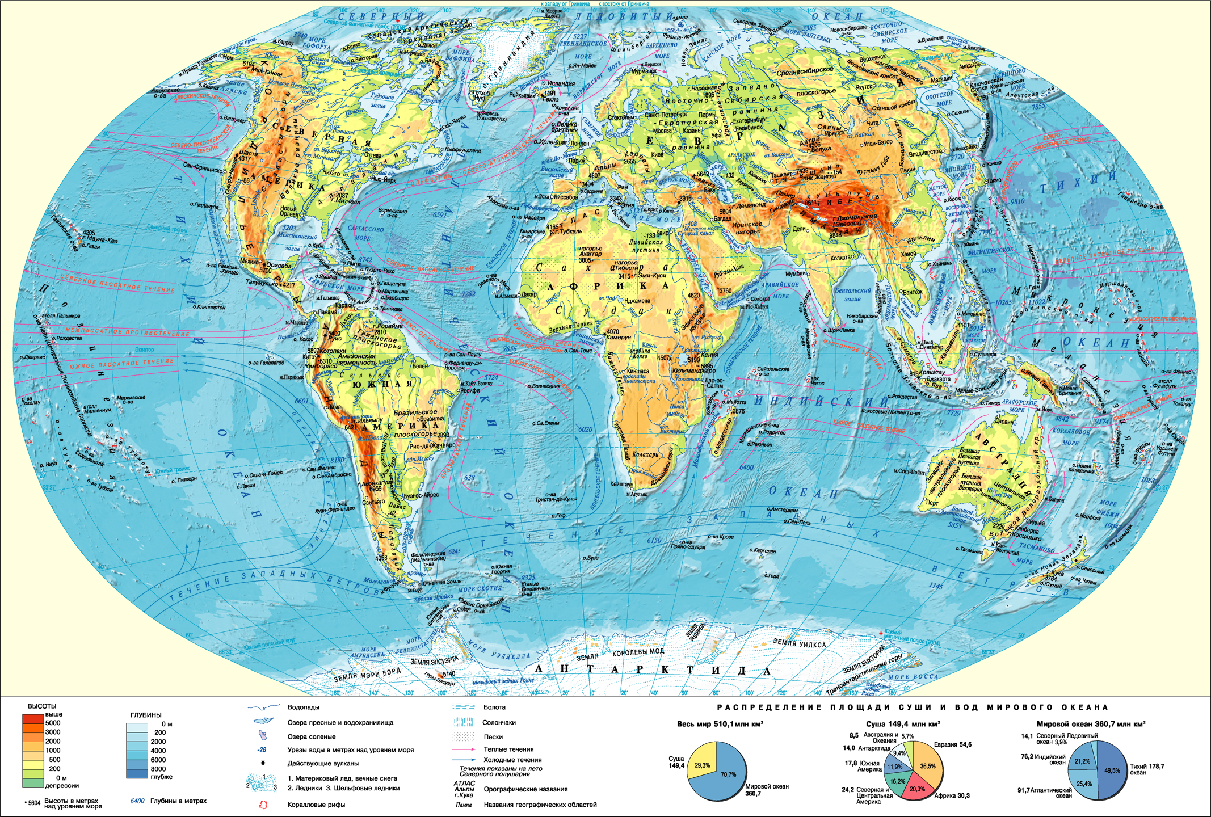


Slide 8
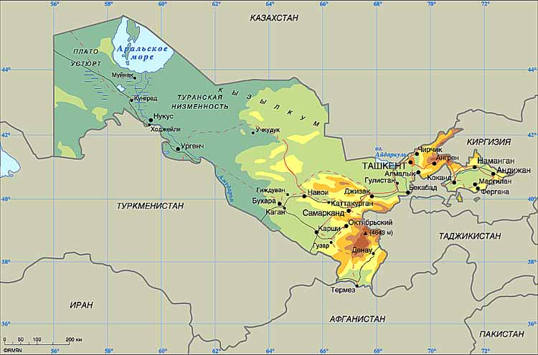
ГОРОД ТАШКЕНТ
Город Ташкент
41° северной широты – с.ш
69°восточной долготы – в.д

Slide 9
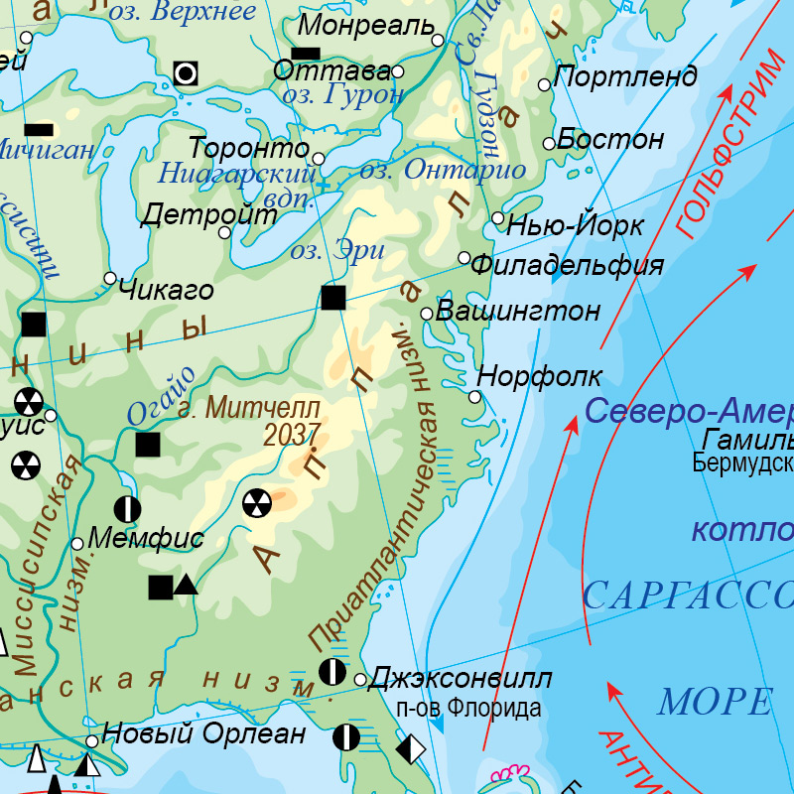
ГОРОД НЬЮ-ЙОРК
74°
41°
Город Нью-Йорк
40°
41° с. ш.
74° з. д.
30°
80°
70°

Slide 10
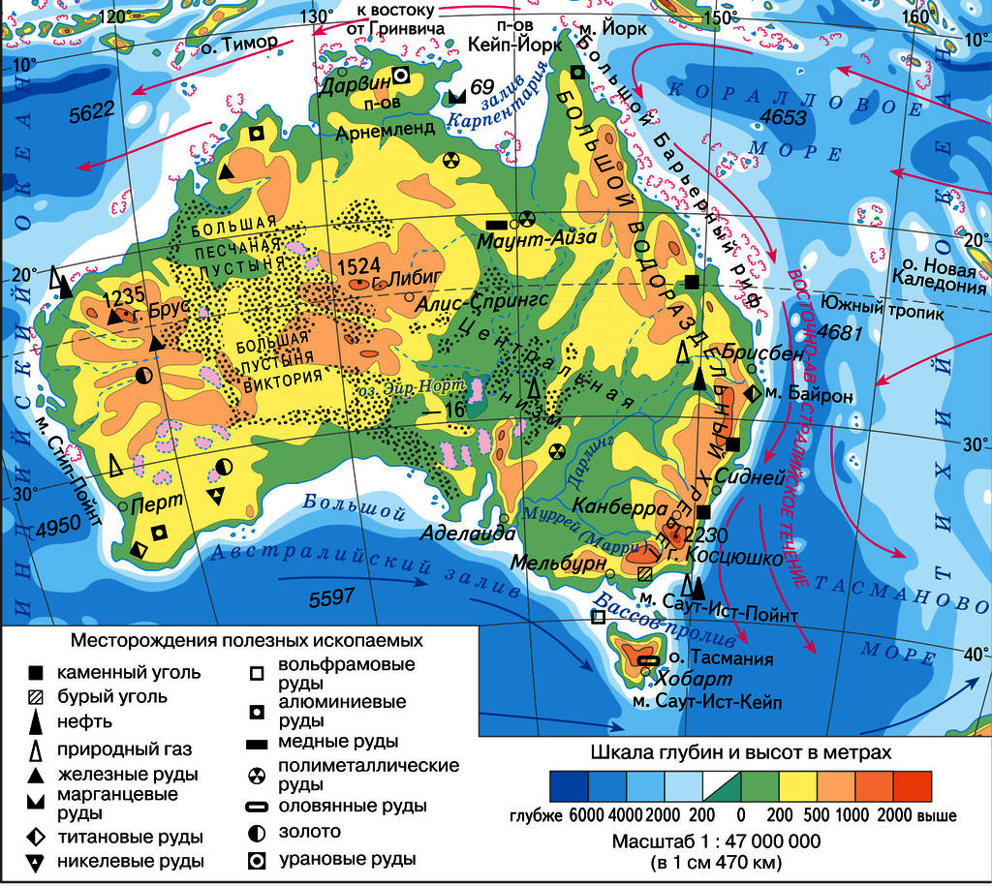
ГОРОД КАНБЕРРА
149°
Город Канберра
35°ю.ш.
149°в.д.
35°

Slide 11
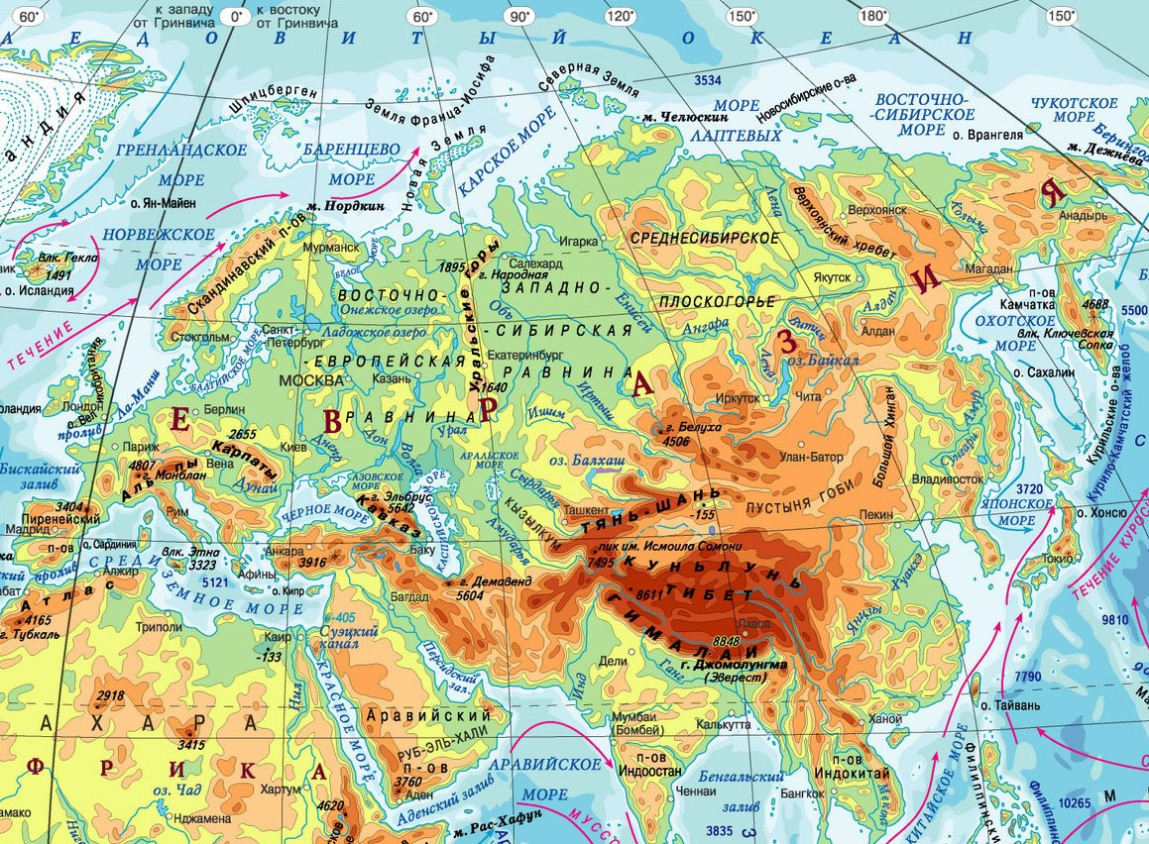

На сколько градусов удалены друг от друга города
Ташкент и Париж
г. Ташкент
41°с.ш.
69°в.д
г. Париж
49° с. ш.
2° в. д.
69° - 2° = 67°

Slide 12
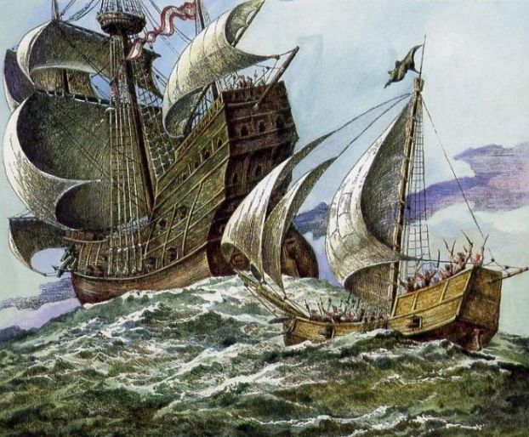
Нахождение географических объектов (точек)
на карте по данным координатам
Корабль Ф.Магеллана «Эспаньол» потерпел крушение в Индийском океане. Известны его географические координаты:
10°южной широты
и 60°восточной долготы.
Найдите на карте эту точку(место)
и определите, с какого материка можно было добраться до неё быстрее и оказать помощь.

Slide 13
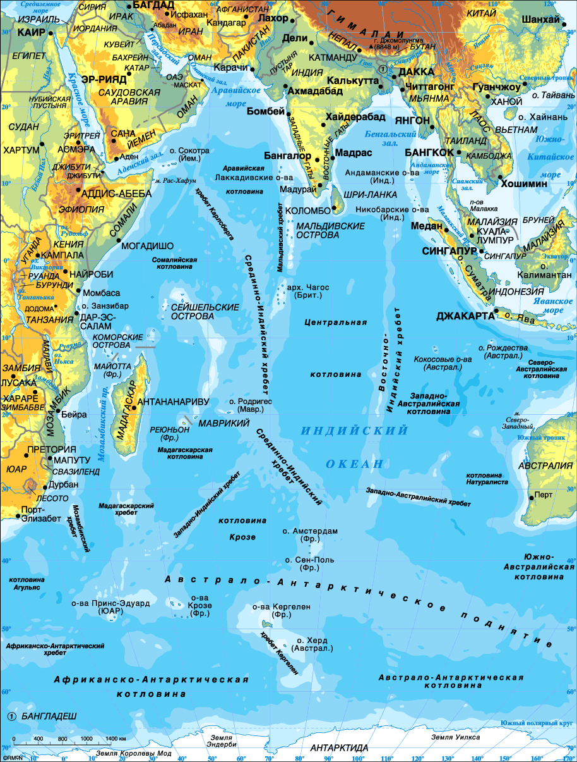

Географические координаты
Африка

Slide 14
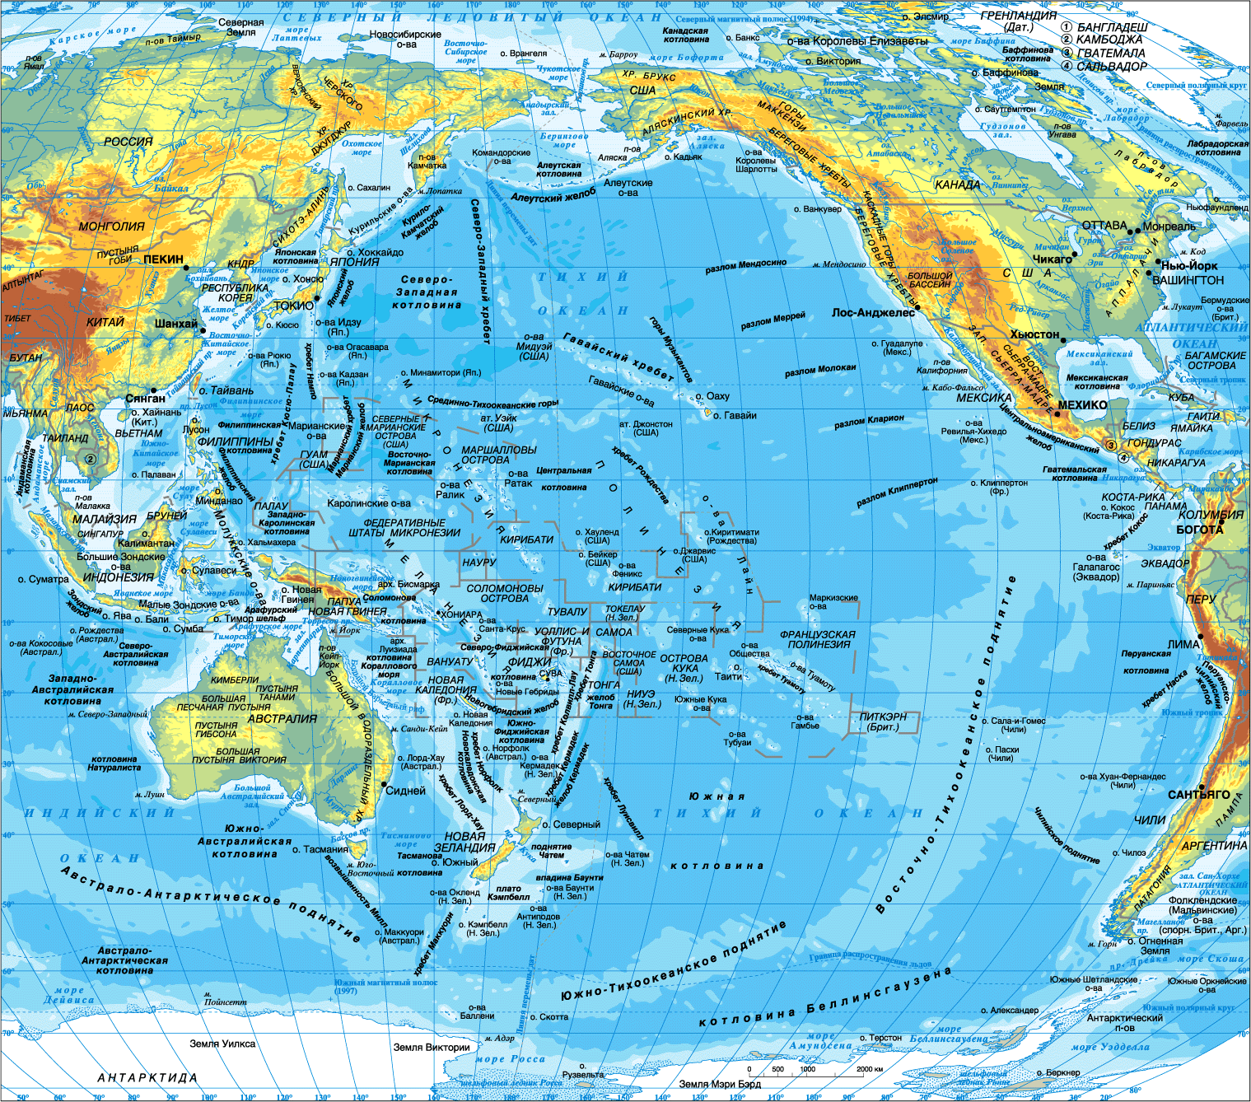
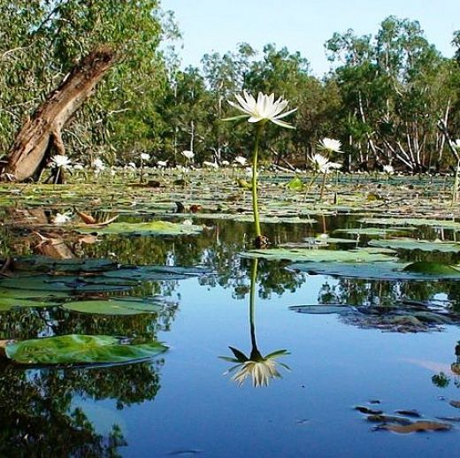
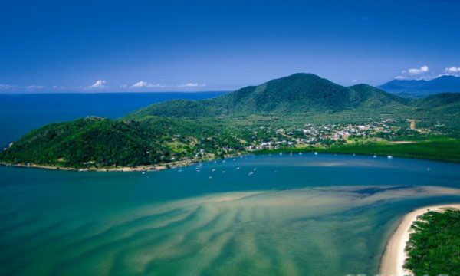
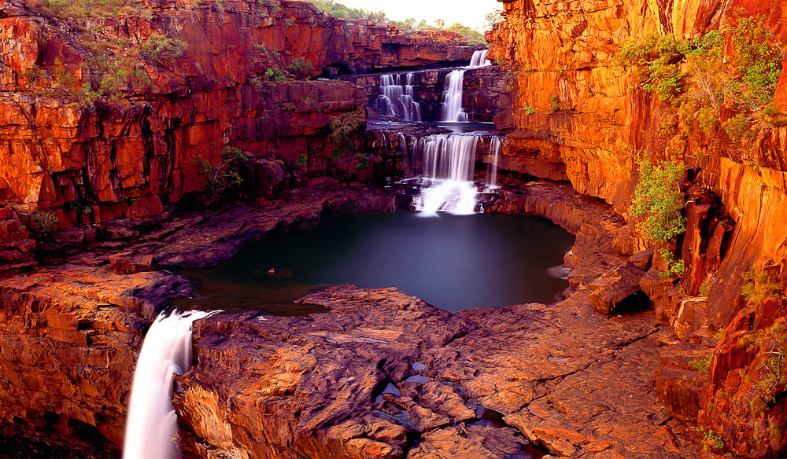
Какие географические объекты расположены
в следующих географических координатах?
11°ю.ш и 143° в.д
Полуостров Кейп - Йорк

Slide 15
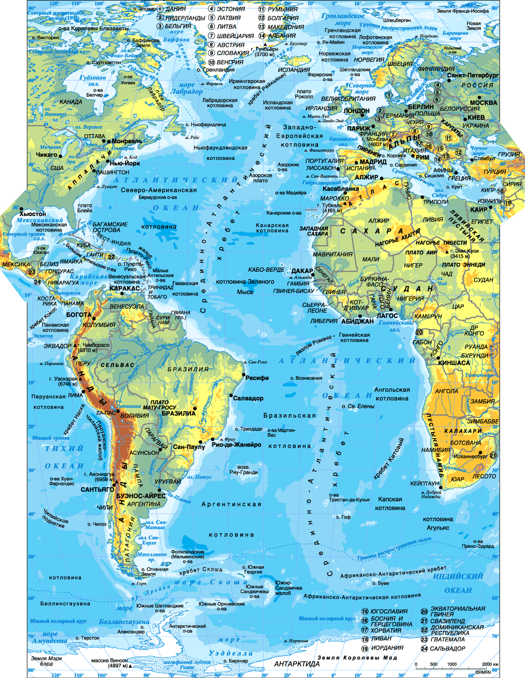
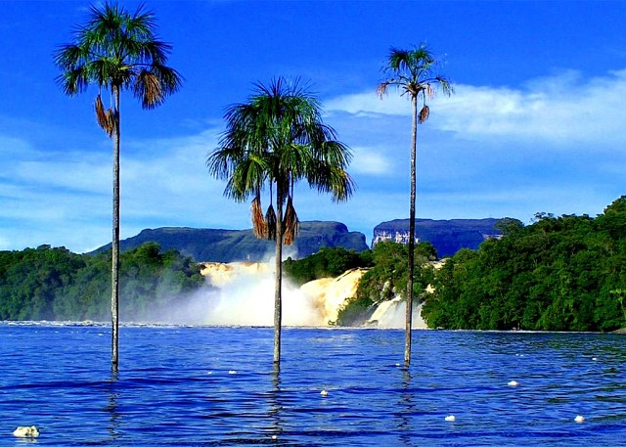
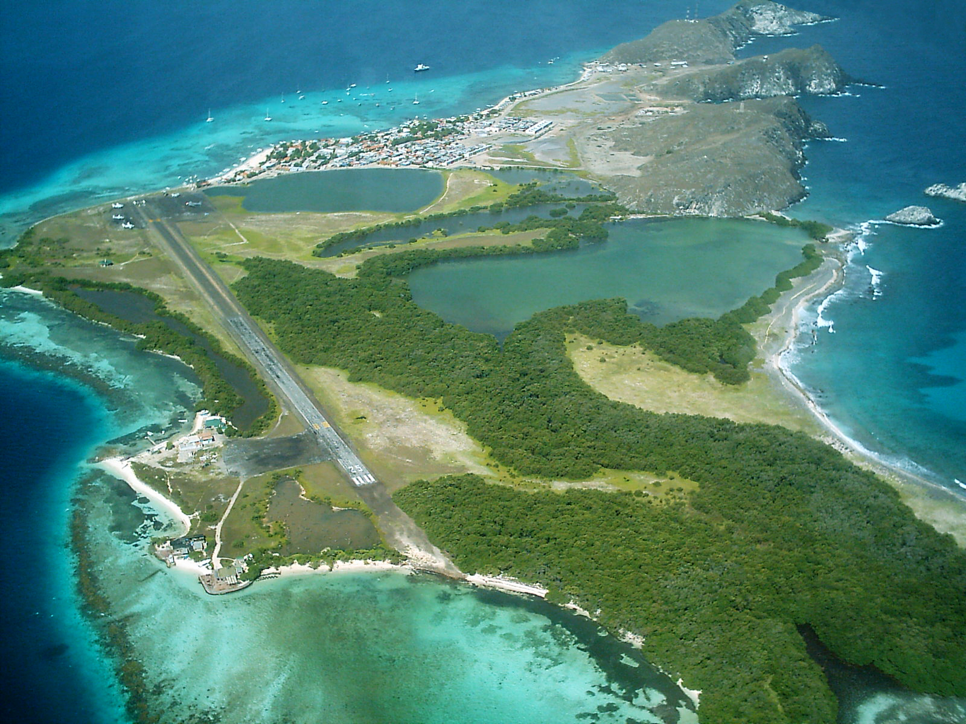
Какие географические объекты расположены
в следующих географических координатах?
12° с.ш. и 72°з.д
Венесуэльский залив

Slide 16
3. Используя градусную сетку на карте и глобусе, определите какие острова расположены в 20° северной широты и 155°западной долготы, а также в 55° южной широты и 70° западной долготы

Slide 17
Задания
Определение полушария, в котором располагается точка.
2. Точка А находится к западу от нулевого меридиана, а точка В к востоку,
но обе точки находится к югу от экватора. Определите, к какому полушарию относятся эти точки.
Определение географических координат при помощи градусной сетки.
2) Географические координаты точек А и В на приведенных ниже чертежах:
20°
10°
140°
150°
60°
40°
В
А
70°
30°

Slide 18
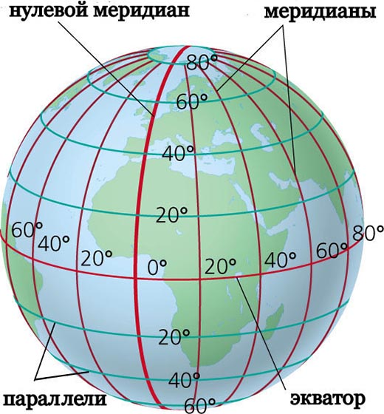
Задания
Определение географических координат при помощи градусной сетки.
4) Определите географические координаты точек А, В показанных на следующем рисунке.
А
В

Slide 19
Задания
Нахождение географических объектов (точек) на карте по данным координатам.
2. Какие географические объекты расположены в следующих географических координатах.
б) 39°южной широты и 146° восточной долготы
г) 5° южной широты и 81°западной долготы.

Slide 20
Задание
Прочитать
§12. Практическое занятие.
Выполнить все задания.

